Slide 1
Wireless Application Protocol
DOSEN PENGAMPU
MARDIANTO,S.Kom.,M.Cs

Slide 2
HTTP dan HTML
HTTP/HTML tidak dirancang untuk aplikasi/perangkat bergerak.
Karakteristik HTTP
  Dirancang untuk bandwidth besar, delay kecil
  Komunikasi stateless, client/server, request/response
  Connection oriented, satu koneksi per request
  Beban TCP: handshake, DNS lookup
  Header protokol besar, dan transfer isi tanpa kompresi
  Masalah keamanan (menggunakan SSL)
Karakteristik HTML
  Dirancang untuk komputer dengan kinerja “tinggi”, tampil warna resolusi tinggi, mouse, hard disk
  Biasanya, halaman web dioptimalkan untuk perancangan, bukan untuk komunikasi

Slide 3

WAP
WAP adalah sebuah standard yang digunakan untuk memungkinkan pemakai menerima akses internet pada perangkat nirkabel, seperti PDA dan ponsel.
WAP bukanlah sebuah entitas tunggal, namun sebuah kumpulan protokol dan spesifikasi.
WAP dimulai tahun 1997 di bawah arahan:
– Ericsson, Nokia, Motorola, Phone.com
Spesifikasi pertama untuk WAP v.1.0 diumumkan oleh WAP Forum tahun 1998
  tahun 2002 WAP v2.0

Slide 4
Wapforum.org
Didirikan oleh Ericsson, Motorola, Nokia, Phone.com
Tahun 2000 memiliki 450 anggota, terdiri dari pabrik handset, penyedia layanan nirkabel, ISP, perusahaan Software di bidang industri nirkabel
Tujuan
  Memberikan layanan Internet ke perangkat nirkabel
  Memungkinkan aplikasi berskala lebih luas terhadap berbagai macam transport dan tipe piranti
  Tidak bergantung dari standard komunikasi nirkabel, seperti GSM, CDMA IS-95, TDMA IS-136, sistem 3G (UMTS, W-CDMA)

Slide 5
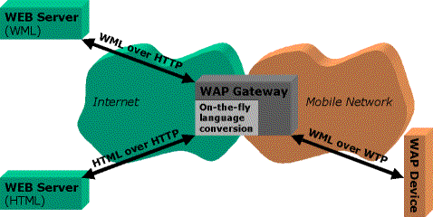
Ilustrasi kerja WAP

Slide 6
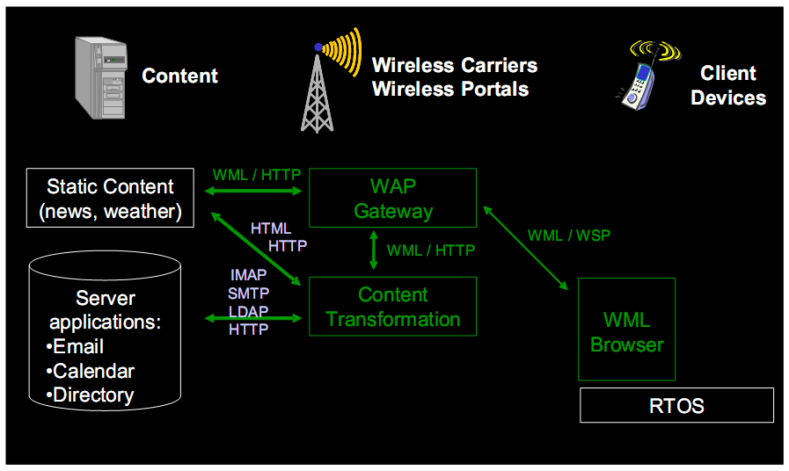
Arsitektur WAP

Slide 7
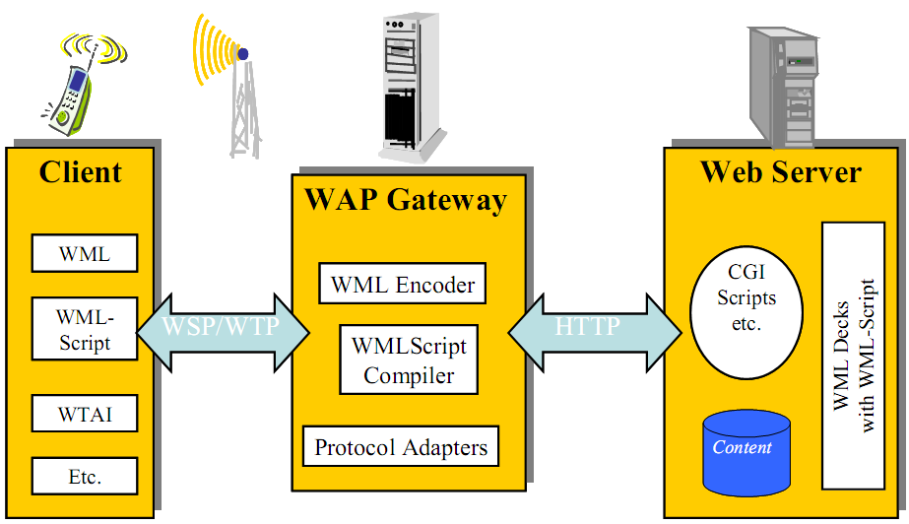
Arsitektur WAP

Slide 8
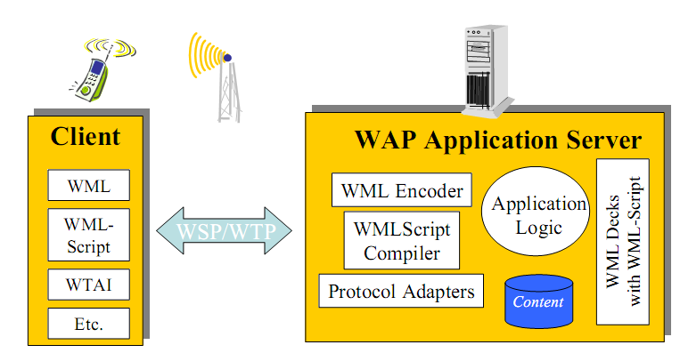
WAP Application Server

Slide 9
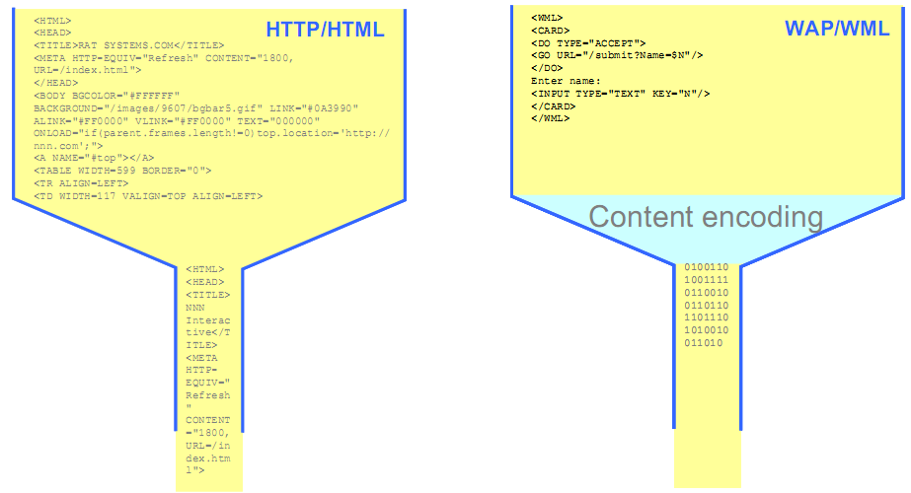
HTML vs WML

Slide 10
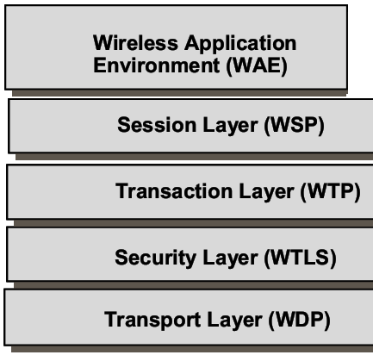
WAP protocol

Slide 11
Teknologi WAP
WAP -> HTTP
HDML, WML -> HTML
WMLscript -> Javascript
Kegunaan:
  Checking train table information
  Ticket purchase
  Flight check in
  Viewing traffic information
  Checking weather conditions
  Looking up stock values
  Looking up phone numbers
  Looking up addresses
  Looking up sport results

Slide 12
Penjelasan
WAP
  Wireless Application Protocol
  Protokol transmisi aplikasi nirkabel
WML & WMLscript
  Wireless Markup Language
  Format standar untuk membuat dokumen/aplikasi berbasis WAP
  Bahasa markup yang didasarkan pada XML
  Didesain untuk menampilkan content dan antarmuka serta interaksinya pada perangkat nirkabel
HDML
  Handheld Device Markup Language
  Sebagai dasar bagi terciptanya WML
  Dirancang oleh phone.com (yang juga merupakan anggota WAP Forum)

Slide 13
Beberapa Istilah
WDP : WAP Datagram Protocol
  layer transport yang digunakan untuk mengirim dan menerima pesan/data melalui segala macam pembawa pesan di jaringan, termasuk SMS dan GPRS.
WTLS : Wireless Transport Layer Security
  sebuah layer keamanan yang menyediakan kemampuan enkripsi sehingga keamanan transaksi yang dibutuhkan oleh aplikasi seperti e-commerce dapat terpenuhi.
  Mirip dengan SSL (Secure Socket Layer)

Slide 14
Beberapa Istilah ..
WTP : WAP Transaction Protocol
  Merupakan layer transaksi.
  Layer ini menambahkan reliability ke datagram service yang disediakan oleh WDP.
WSP : WAP Session Protocol
  layer yang menyediakan sesi untuk memelihara dan efisiensi pertukaran data diantara aplikasi.
WAP Interface / WAP Browser
  untuk melayani penerimaan WAP content dari internet menggunakan ponsel.

Slide 15
WAE
WAE untuk developer:
  Merupakan lingkungan pengembangan yang tidak bergantung pada jaringan
Dirancang untuk fleksibel dan interoperabilitas
Sasaran:
  piranti narrowband, seperti ponsel dan PDA
Tidak bergantung pada merk piranti
Digunakan untuk bandwidth yang rendah
Didasarkan pada model pemrograman Web
Cocok dalam infrastruktur Internet
Terbuka untuk evolusi teknologi mendatang

Slide 16
WAE
Arsitektur Sistem
  Model pengembangan aplikasi
  Integrasi antara WAP Browser, WAP Gateway, dan WAP Content Server
Bahasa Presentasi
  Wireless Markup Language (WML)
  Image format (Wireless Bitmap format / WBMP)
Bahasa Scripting
  WMLScript: sintaksnya mirip ECMAscript (JavaScript)
  Mendukung pustaka-pustaka (library)
Telephony Services API
  Integrasi pemanggilan akses suara dengan packet data

Slide 17
Persiapan
WAP enabled Web server
WAP editor
WAP Browser
Image Converter

Slide 18
WAP enabled Web server
Personal Web Server (PWS) untuk Win 98
Internet Information Service (IIS) untuk Win 2000, NT, XP, Vista
  Install dari CD Windows, pada Add remove windows component
Apache, untuk mudahnya Apache2Triad
  http://www.apache.org
Xitami
  http://www.xitami.com

Slide 19
Multipurpose Internet Mail Extension (MIME) handling
Deskripsi File | Extension | MIME Type
WML Source | .wml | text/vnd.wap.wml
Wireless Bitmap | .wbmp | image/vnd.wap.wbmp
WML Script Source | .wmls | text/vnd.wap.wmls
Compiled WML | .wmlc | application/vnd.wap.wmlc
Compiled WML Script | .wmlsc | application/vnd.wap.wmlscriptc
WML Script | .wsc | text/vnd.wap.wmlscript
WML Script | .wmlscript | text/vnd.wap.wmlscript

Slide 20
Personal Web Server (PWS)
Konfigurasi MIME di Windows 9x, lokasi konfigurasi tipe MIME dalam registry Windows terletak pada :
  HKEY_LOCAL_MACHINE\SYSTEM\CurrentControlSet\Services\InetInfo\Parameters\MimeMap
Isi nilainya dengan format:
  <mime/type>,<extension>,<unused>,<unused>

Slide 21
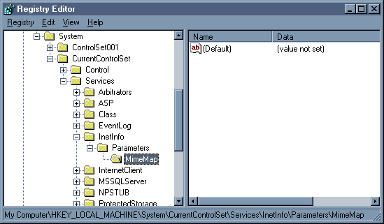

Slide 22
Apache
Pada UNIX : /etc/httpd/conf/httpd.conf
Pada Win : c:\apache\conf\httpd.conf
Tambahkan
  AddType text/vnd.wap.wml .wml
  AddType image/vnd.wap.wbmp .wbmp

Slide 23
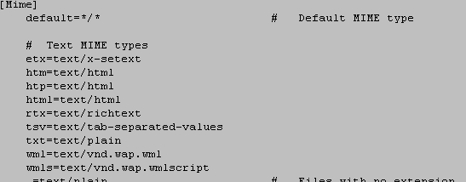
Xitami
Xitami.cnf

Slide 24
WAP Editor
Text based
Notepad hingga Dreamweaver
Freeware WAPtor
  http://www.wapdrive.net

Slide 25
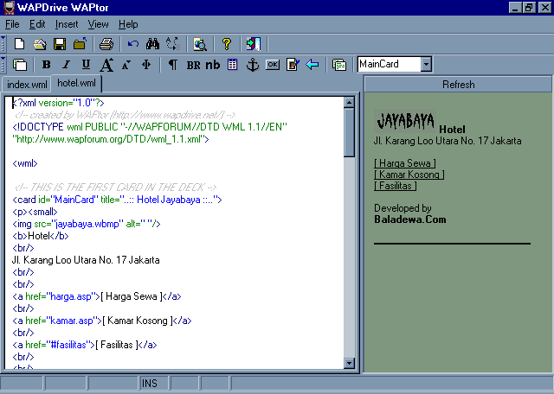

Slide 26
WAP Browser / Emulator
Winwap (http://www.winwap.org)
Klondike (http://www.apachesoftware.com)
M3Gate (http://www.mywap.to)

Slide 27
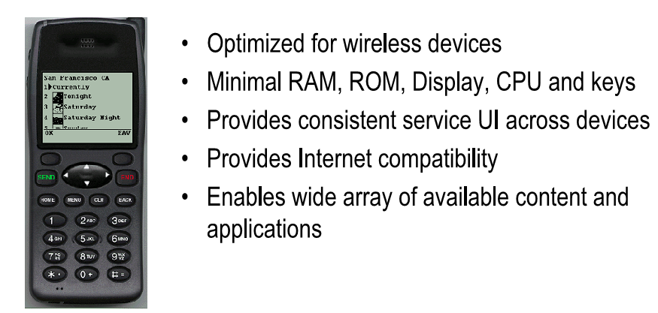
WAP Mini-Browser

Slide 28
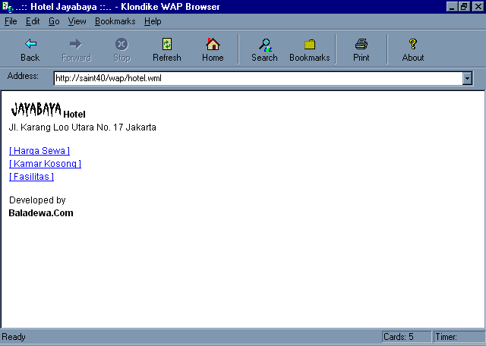
Klondike WAP

Slide 29
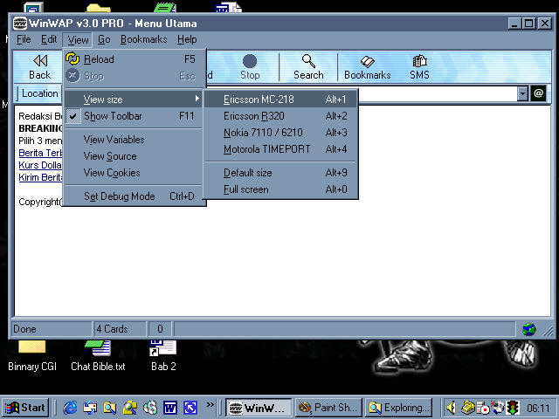
WinWAP

Slide 30
Image Converter
PIC2WBMP
  http://www.gingco-newmedia.de
UnWired.8bi versi 2.0
  http://www.rcp.co.uk/distributed/.

Slide 31
NEXT
Pengenalan WML
TTS
  Sifat: open 1 lembar HVS, bolak-balik, boleh diketik / tulis tangan
  Soal: pilihan ganda dan essay

